Slide 1
Краткая презентация основой общеобразовательной программы «Детский сад комбинированного вида «Спутник» города Балашова Саратовской области»

Slide 2
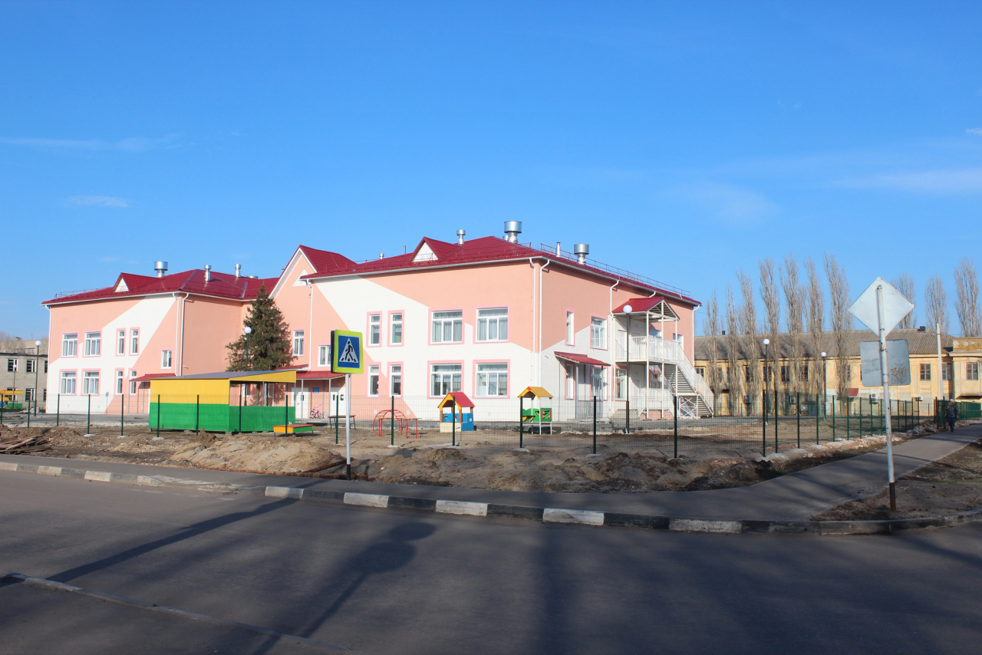
Характеристика ДОУ
Муниципальное автономное дошкольное
образовательное учреждение
«Детский сад комбинированного вида
«Спутник» города Балашова
Саратовской области»
Адрес: 412300 г.Балашов Саратовская область,
ул. Авиаторов,2
Телефон 8(84545) 63470
E-mail:dou.sputnik@yandex.ru

Slide 3
Возрастные особенности воспитанников ДОУ
В муниципальном автономном дошкольном
образовательном учреждении
«Детский сад комбинированного вида «Спутник» города Балашова Саратовской области»
функционирует
6 групп общеразвивающей направленности (1,5-7 лет)
1 группа компенсирующей направленности для детей с тяжелыми нарушениями речи (4-6 лет)

Slide 4
Нормативно – правовая база АООП ДО
Конвенция о правах ребенка. Принята резолюцией 44/25 Генеральной Ассамблеи от 20 ноября 1989 года. ─ ООН 1990.
Федеральный закон от 29 декабря 2012 г. № 273-ФЗ «Об образовании в Российской Федерации».
Федеральный закон 24 июля 1998 г. № 124-ФЗ «Об основных гарантиях прав ребенка в Российской Федерации».
Приказ Министерства образования и науки Российской Федерации от 17 октября 2013 г. № 1155 «Об утверждении федерального государственного образовательного стандарта дошкольного образования»
Порядок организации и осуществления образовательной деятельности по основным общеобразовательным программам - образовательным программам дошкольного образования, утвержден приказом Минпросвещения России от 31 июля 2020 г. № 373.
Методические рекомендации Роспотребнадзора к организации общественного питания населения (МР 2.3.6.0233-21)
СП 2.4.3648-20 «Санитарно-эпидемиологические требования к организациям воспитания и обучения, отдыха и оздоровления детей и молодежи», утв. постановлением Главного государственного санитарного врача России от 28 сентября 2020 г. № 28.
Устав МДОУ д/с «Спутник» г. Балашова
Программа «От рождения до школы». Инновационная программа дошкольного образования. Под ред. Н.Е. Вераксы, Т.С.Комаровой, Э.М. Дорофеевой - М.:МОЗАИКА–СИНТЕЗ,2019г.

Slide 5
Структура основной общеобразовательной программы ДОУ
Целевой
раздел
Организационный
раздел
Содержательный
раздел
Обязательная часть
Часть, формируемая участниками образовательных отношений
Обязательная часть
Часть, формируемая участниками образовательных отношений
Обязательная часть
Часть, формируемая участниками образовательных отношений

Slide 6
Цель
основной общеобразовательной
программы
Создание оптимальных условий для развития воспитанников, обеспечивающих позитивную социализацию, их личностного развития, развития инициативы и творческих способностей на основе сотрудничества с взрослыми и сверстниками и соответствующим возрасту видам деятельности.

Slide 7
Задачи ООП ДО
1) охрана и укрепление физического и психического здоровья детей, в том числе их эмоционального благополучия;
2) обеспечения равных возможностей для полноценного развития каждого ребенка в период дошкольного детства независимо от места жительства, пола, нации, языка, социального статуса, психофизиологических и других особенностей (в том числе ограниченных возможностей здоровья);
3) обеспечения преемственности целей, задач и содержания образования, реализуемых в рамках образовательных программ различных уровней (далее - преемственность основных образовательных программ дошкольного и начального общего образования);
4) создание благоприятных условий развития детей в соответствии с их возрастными и индивидуальными особенностями и склонностями, развития способностей и творческого потенциала каждого ребенка как субъекта отношений с самим собой, другими детьми, взрослыми и миром;
5) объединение обучения и воспитания в целостный образовательный процесс на основе духовно-нравственных и социокультурных ценностей и принятых в обществе правил, и норм поведения в интересах человека, семьи, общества;
6) формирование общей культуры личности детей, в том числе ценностей здорового образа жизни, развития их социальных, нравственных, эстетических, интеллектуальных, физических качеств, инициативности, самостоятельности и ответственности ребенка, формирования предпосылок учебной деятельности;
7) обеспечение вариативности и разнообразия содержания Программ и организационных форм дошкольного образования, возможности формирования Программ различной направленности с учетом образовательных потребностей, способностей и состояния здоровья детей;
8) формирование социокультурной среды, соответствующей возрастным, индивидуальным, психологическим и физиологическим особенностям детей;
9) обеспечение психолого-педагогической поддержки семьи и повышения компетентности родителей (законных представителей) в вопросах развития и образования, охраны и укрепления здоровья детей.
10) тесное сотрудничество с семьями воспитанников.

Slide 8
Основные области ООП ДО
Социально-
коммуникативное
развитие
Познавательное
развитие
Речевое
развитие
Физическое
развитие
Художественно -
эстетическое
развитие

Slide 9
Используемые примерные программы
В части Программы, формируемой участниками образовательных отношений учтены основные положения:
Программы «Основы здорового образа жизни» Ю.Б. Барыльник, Н.В. Дмитриева, Ю.Ю. Елисеев, М.А. Павлова и др. - формирование личности, способной реализовать себя максимально эффективно в современном мире, творчески относящейся к возникающим проблемам, владеющей навыками саморегуляции и безопасного поведения.
Парциальной программы художественно-эстетического развития детей 2–7 лет в изобразительной деятельности (формирование эстетического отношения к миру). Лыкова И.А. «ЦВЕТНЫЕ ЛАДОШКИ».
Парциальной образовательной программы дошкольного образования «От Фрёбеля до робота: растим будущих инженеров»: Волосовец Т.В., Карпова Ю.В., Тимофеева Т.В.
Основная задача программы по музыкальному воспитанию детей дошкольного возраста И. Каплунова, И. Новоскольцева «Ладушки» - введение ребенка в мир музыки с радостью и улыбкой.

Slide 10
Основные практические формы взаимодействия ДОУ с семьёй
Знакомство с семьёй | Встречи - знакомства; анкетирование
Информирование родителей о ходе образовательной деятельности | Дни открытых дверей, индивидуальные и групповые консультации, родительские собрания, информационные стенды, создание памяток, СМИ, сайт ДОУ, организация выставок детского творчества, приглашение родителей на детские концерты и праздники, «Неделя профмастерства»
Образование родителей | Лекции, семинары, обучающие курсы по детской психологии и педагогике, семинары-практикумы. мастер-классы, тренинги, создание родительской библиотеки в группах.
Совместная деятельность | Привлечение родителей к участию в занятиях, акциях, экскурсиях, конкурсах, субботниках, в детской исследовательской и проектной деятельности, в разработке проектов, кружковая работа, «Школа молодого родителя», родительский клуб «Мы вместе».

Slide 11
Социальные партнеры
МДОУ д/с «Спутник»
ТПМПК Балашовского района
ГУЗ СО «Балашовская районная больница»
ГБУЗ СО «Городская детская больница» (поликлиника №1)
МОУ «Средняя общеобразовательная школа №12 г. Балашова Саратовской области»
МУ «Спортивная школа Балашовского муниципального района»
МУ «Балашовский краеведческий музей»
ГУ ДО «ДШИ №1 г.Балашова»
МУК «Балашовская межпоселенческая центральная библиотека»
МБУ ДО Центр «Созвездие» г.Балашова Саратовской области
ФГБОУ ВО «Саратовский национальный исследовательский государственный университет имени Н.Г. Чернышевского» (Балашовский филиал), кафедра ДиНО

Slide 12
Краткая презентация основой общеобразовательной программы «Детский сад комбинированного вида «Спутник» города Балашова Саратовской области»

